Slide 1
Hoe online luisteren werkt
Professor
School
Digitale analyse en monitoring
Notes:
Hallo, onverschrokken leraar! Je staat op het punt om te beginnen aan een reis vol kennisverspreiding en inspiratie! Je passie en expertise zullen je leerlingen zeker boeien en hen achterlaten met een dorst naar meer. Ga er dus op uit en zorg ervoor dat ze net zo verliefd worden op het onderwerp online luisteren als jij!

Slide 2
Leerdoelen
Begrijpen wat online luisteren is.
Weten waarvoor je online luisteren moet gebruiken.
De tools leren gebruiken om zelf online te luisteren.
Notes:
Als je begrijpt wat online luisteren is, kun je waardevolle inzichten krijgen in de voorkeuren, meningen en gedragingen van je publiek, waardoor je je marketinginspanningen kunt afstemmen voor een maximale impact.
Als je weet waarvoor je online luisteren kunt gebruiken, kun je nieuwe kansen voor je bedrijf identificeren, op de hoogte blijven van trends in de sector en de online reputatie van je merk beheren.
Als je zelf de tools leert gebruiken om online te luisteren, krijg je de vaardigheden en kennis om online conversaties over je merk, concurrenten en branche effectief te monitoren en analyseren, zodat je weloverwogen beslissingen kunt nemen en de curve voor kunt blijven.

Slide 3
Onderwerpen
Online luisteren
Voorbeeld
Coosto
Talkwalker
Google Waarschuwingen
Google Trends
Sluiting

Slide 4
Als junior marketeer beginnen studenten vaak met luisteren. Online luisteren wel te verstaan. Studenten gaan onderzoeken wat er speelt in de markt of in de maatschappij als het gaat om een bepaald thema. Studenten kunnen dit doen bij een PR-bureau, maar het is ook relevant bij een reclamebureau of de overheid.

Slide 5
Onderwerp 1
Waar gaat het allemaal om?

Slide 6
Wat is online luisteren?
Meet je merkimago of bedrijfsreputatie via het sentiment in sociale media en analyseer de onderliggende gevoelens, problemen en behoeften. Met realtime waarschuwingen, pushmeldingen en automatische analyses kunt u elke crisis eenvoudig voorkomen en oplossen.

Slide 7
Online luisteren
Onderzoek sociale mediaberichten over een specifiek thema of onderwerp en filter ze op verschillende kenmerken. Analyseer eenvoudig gegevens van sociale netwerksites, blogs, forums, (online en offline) nieuwssites, radio en televisie.

Slide 8
Online luisteren
Belangrijke opmerking: luister binnen het bedrijf/de club/organisatie!

Slide 9
Voorbeeld:
Thema: Geef geld aan goede doelen
Trendonderzoek:
Meer ouderen geven aan goede doelen. Dit heeft invloed op het donatiegedrag (legaten doneren).
Communicatie over grote financiële giften komt het geven van geld aan goede doelen ten goede
Benader jongeren: speel in op emotie. Maar feitenmateriaal is heel belangrijk voor deze groep. Maak het makkelijk om te doneren.
Crowdfunding
Notes:
Doelstellingen van de casestudie:
Door effectief online te luisteren, kunnen NGO's hun resultaten verbeteren en duurzame groei bereiken.
Het belang van online luisteren in marketing illustreren.
Laten zien hoe online luisteren bedrijven kan helpen om hun merkreputatie te verbeteren en nieuwe klanten aan te trekken.

Slide 10

Coosto-voorbeeld (Coosto, 2023)
https://www.coosto.com/en/platform/social-listening
Notes:
Coosto is een tool voor social media-beheer en -monitoring waarmee gebruikers hun social media-accounts kunnen beheren, in contact kunnen komen met hun volgers en hun social media-prestaties kunnen analyseren. Het biedt een scala aan functies, waaronder social media planning, social media luisteren en social media rapportage. Coosto wordt gebruikt door bedrijven van elke omvang om hun aanwezigheid op sociale media te verbeteren en in contact te komen met hun doelgroep.
VIDEO WEERGEVEN
We hopen dat deze instructievideo je een goed inzicht heeft gegeven in het gebruik van Coosto voor social media management en monitoring. Of je nu nieuw bent met social media marketing of je bestaande inspanningen wilt verbeteren, Coosto kan je helpen je doelen te bereiken. Vergeet niet om te experimenteren met de functies van Coosto en best practices te volgen om het meeste uit deze krachtige tool te halen.

Slide 11
Talkwalker
Talkwalker is een social media en web monitoring tool waarmee bedrijven en organisaties hun online aanwezigheid kunnen volgen en analyseren. Het biedt realtime inzicht in online conversaties en trends, zodat gebruikers datagestuurde beslissingen kunnen nemen en proactief stappen kunnen ondernemen om hun online reputatie te beheren.
Het platform maakt gebruik van geavanceerde AI-technologie om miljoenen bronnen te monitoren, waaronder sociale mediaplatforms, nieuwssites, forums en blogs, in meer dan 187 talen. Het kan merkvermeldingen, sentimentanalyses en inzichten in concurrenten bijhouden, maar ook aanpasbare rapporten en waarschuwingen bieden.
Notes:
Intro:
Talkwalker is relevant als het gaat om online luisteren omdat het een uitgebreid social media luister- en analyseplatform biedt waarmee gebruikers conversaties over hun merk, concurrenten en branche in realtime kunnen volgen en analyseren. Dankzij de AI-functies kunnen gebruikers bruikbare inzichten krijgen, trends identificeren en datagestuurde beslissingen nemen om hun online aanwezigheid en klantenbetrokkenheid te verbeteren.

Slide 12
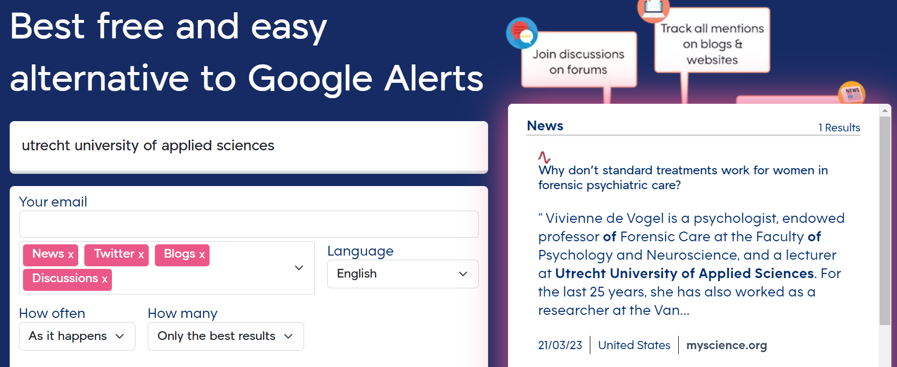
Talkwalker waarschuwingen
Typ je bedrijf of product in en weet waar het zal worden besproken. Blogs, Twitter, websites worden bekeken.
Voorbeeld student: Typ je eigen naam in. Ontvang meldingen wanneer er over je wordt gesproken.
Notes:
Talkwalker alerts is een gratis online tool waarmee gebruikers vermeldingen van hun merk, concurrenten en trefwoorden uit de sector op het web en in sociale media kunnen volgen.

Slide 13
Google Waarschuwingen
Google Alerts is een gratis dienst van Google die e-mailmeldingen stuurt naar gebruikers wanneer er nieuwe inhoud online verschijnt die overeenkomt met hun geselecteerde zoekopdrachten. Deze zoekopdrachten kunnen gebaseerd zijn op trefwoorden, zinnen of onderwerpen die interessant zijn voor de gebruiker.
Gebruikers kunnen meerdere waarschuwingen aanmaken voor verschillende zoekopdrachten en de frequentie van de e-mailmeldingen kiezen (bijv. als het gebeurt, een keer per dag of een keer per week). Google Alerts kunnen worden gebruikt om merkvermeldingen in de gaten te houden, nieuws uit de branche te volgen, concurrenten te volgen en op de hoogte te blijven van allerlei onderwerpen.
Notes:
Waarom Google Alert relevant is voor online luisteren:
Google Alerts is een gratis en eenvoudig te gebruiken tool waarmee gebruikers vermeldingen van hun merk, concurrenten en trefwoorden uit de sector op internet kunnen volgen.
Het biedt tijdige meldingen wanneer er nieuwe vermeldingen zijn van de opgegeven trefwoorden, zodat gebruikers op de hoogte blijven van hun online reputatie en trends in de sector.
Met Google Alerts kunnen gebruikers ook de online activiteiten van hun concurrenten volgen, inzicht krijgen in hun strategieën en mogelijkheden voor verbetering van hun eigen online aanwezigheid identificeren.

Slide 14
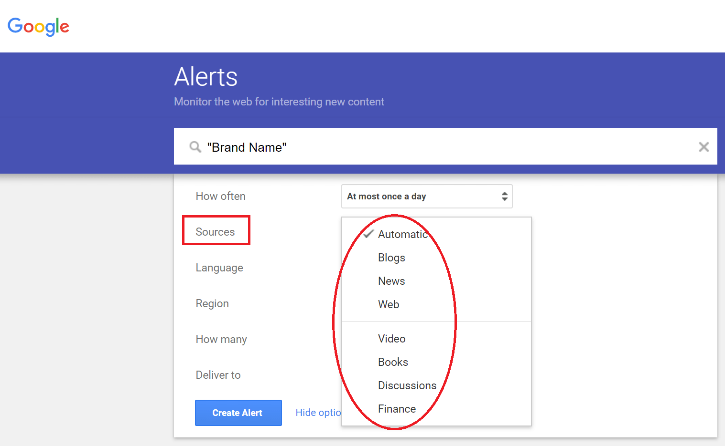
Typ je onderwerp in en weet waar het zal worden besproken
Leer meer over hoe je dit doet via: https://reputationup.com/google-alerts-guide/
Notes:
Voorbeeld van hoe het werkt.
Je kunt leerlingen vragen om het zelf een paar minuten te proberen.

Slide 15
Google Trends
Google Trends is een gratis tool van Google waarmee gebruikers de populariteit van zoekopdrachten in de loop van de tijd en op verschillende geografische locaties kunnen onderzoeken en analyseren. Het geeft inzicht in de relatieve populariteit van verschillende zoektermen en gerelateerde onderwerpen en zoekopdrachten.
Gebruikers kunnen zoektermen invoeren en filteren op locatie, tijdspanne en categorie om te zien hoe de belangstelling voor zoekopdrachten in de loop van de tijd is veranderd. De tool kan ook visualisaties van de gegevens genereren, zoals lijndiagrammen, kaarten en staafdiagrammen, om gebruikers te helpen trends en patronen beter te begrijpen.
Notes:
Inleiding: Google Trends is een gratis tool waarmee gebruikers de populariteit van zoektermen en onderwerpen op Google kunnen onderzoeken.
Waarom Google Trends relevant is voor online luisteren in drie punten:
Google Trends kan gebruikers helpen bij het identificeren van populaire zoektermen en onderwerpen die verband houden met hun merk, branche of concurrenten, waardoor ze waardevolle inzichten krijgen in wat hun doelgroep interesseert.
Het kan gebruikers ook helpen om veranderingen in zoekvolume in de loop van de tijd bij te houden, zodat ze beter begrijpen hoe hun merk of branche zich ontwikkelt en hoe ze hun online strategie daarop kunnen afstemmen.
Met Google Trends kunnen gebruikers de populariteit van verschillende zoektermen en onderwerpen vergelijken, zodat ze opkomende trends kunnen identificeren en hun online aanwezigheid voor kunnen blijven.

Slide 16

Jaar in zoeken 2022
Dit jaar zocht de wereld meer dan ooit naar "can i change". Van het veranderen van carrière tot het zoeken naar een nieuwe kijk op het leven, mensen vinden manieren om zichzelf opnieuw voor te stellen en de wereld om hen heen opnieuw vorm te geven.
Ontdek meer trends van het jaar op yearinsearch.google.
Notes:
Google's Year in Search is een jaarlijks rapport dat de top trending zoekopdrachten en onderwerpen van het jaar samenvat in verschillende categorieën, zoals nieuwsgebeurtenissen, mensen, films, tv-programma's, sport en meer. Het geeft inzicht in wat mensen over de hele wereld interesseerde en wat de culturele conversatie in de loop van het jaar domineerde.

Slide 17
Vragen?

Slide 18

Voor volgende week:
Bereid een persoonlijke pitch voor over het onderwerp van je opdracht, max. 2 minuten.
Wat is je onderwerp?
Waarom is jouw onderwerp belangrijk voor de marketeers van vandaag?
Notes:
Leerlingen gaan zelf een luisterverslag schrijven met behulp van de hulpmiddelen. Voor volgende week kunnen ze het volgende voorbereiden:

Slide 19
Disclaimer
Het DEMS-materiaal is gericht op het verbeteren van digitale marketingvaardigheden in het hoger onderwijs, waarbij de essentiële behoeften in organisaties worden begrepen. Je hebt toegang tot uitgebreide diasets met klassikale activiteiten en opdrachten, evenals gedetailleerde gebruikersinstructies voor docenten.
Opmerking: Het materiaal bevat inhoud en cijfers die van het internet zijn gehaald en is dus onderhevig aan wijzigingen. De bronnen zijn bekendgemaakt volgens de regels van fair use. De verantwoordelijkheid van de uitgever is beperkt tot het originele materiaal dat is opgeslagen op www.dems.pro. Al het materiaal is geproduceerd voor open gebruik en medegefinancierd door Erasmus +.

